Slide 1
Apresentando o Android Studio - Componentes da User Interface (UI)
Implementação de Objetos Distribuídos
Profa. Danielle Martin
Universidade de Mogi das Cruzes

Slide 2

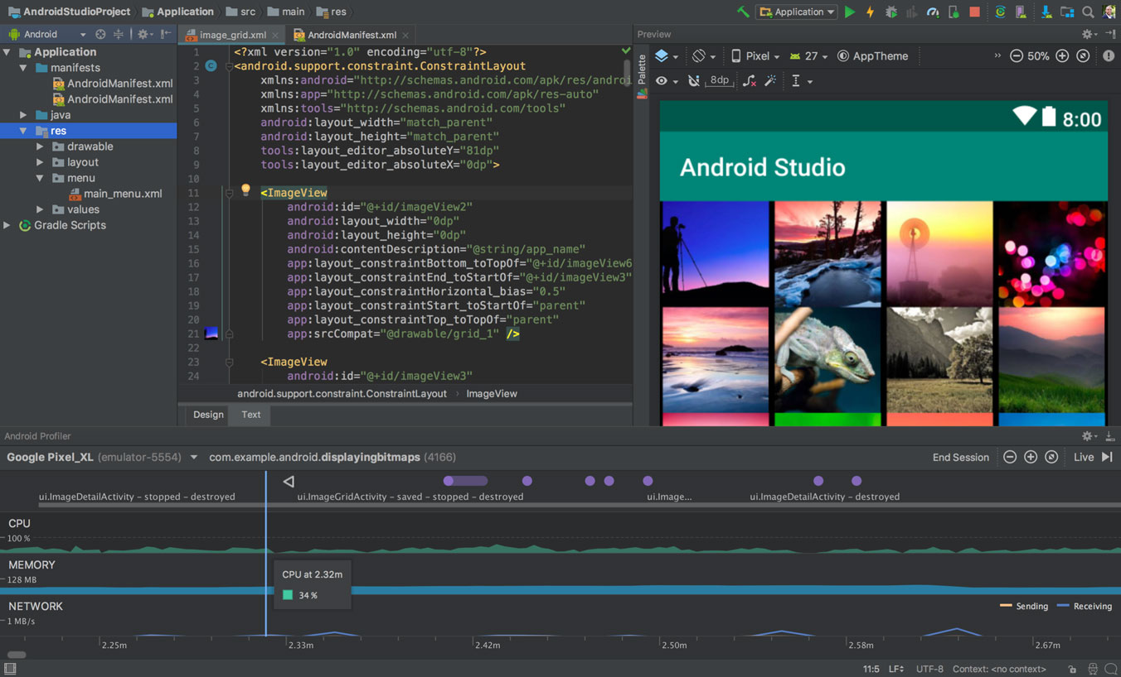
Android Studio
IDE da empresa Google para desenvolvimento de aplicativos para OS Android.
Criada sobre o código da IDE IntelliJ Idea.

Slide 3
User Interface (UI)
É a interface gráfica do usuário, um dos produtos finais da etapa de design e UX.
É através da UI que acontece a visualização e interação do usuário com o aplicativo.

Slide 4
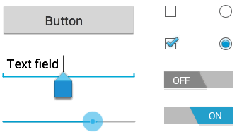
Criando a UI para um app Android
O Android oferece diversos componentes de UI incorporados, como objetos de layout e controles de UI estruturados que permitem criar a interface gráfica do usuário do aplicativo.
Imagem: https://www.tutlane.com/tutorial/android/android-ui-controls-textview-edittext-radio-button-checkbox

Slide 5
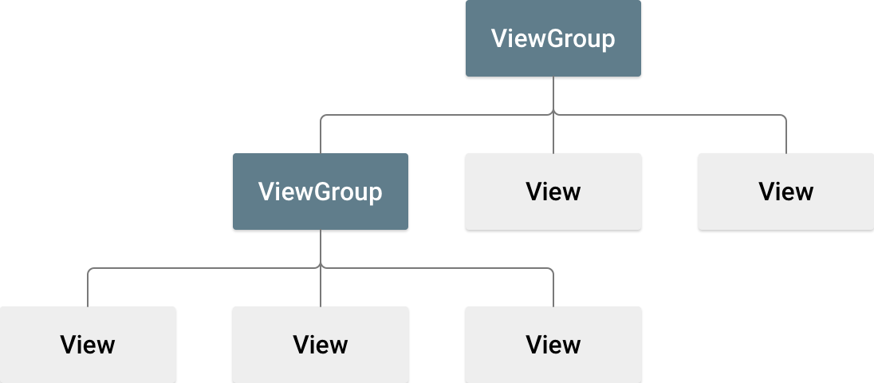
View e ViewGroup
Todos os elementos do layout da UI Android são criados usando a hierarquia de View e ViewGroup.
View: Elemento da UI que o usuário pode ver e com o qual pode interagir.
ViewGroup: Container invisível de views e outros view groups.
Imagem: https://developer.android.com/guide/topics/ui/declaring-layout

Slide 6
Exemplos de Views e ViewGroups
Views
TextView: Exibe texto
EditText: Permite ao usuário inserir e editar texto
Button: Permite interação através do clique
ImageView: Exibe uma imagem
View Groups (também são views)
Scroll View: Agrupa outro elemento tipo view e permite rolagem sobre ele
Constraint Layout: Agrupa outras views e define suas conexões com as bordas do layout

Slide 7
Layout
Alguns ViewGroups são criados como Layouts, e normalmente são usados como o ViewGroup raiz da hierarquia.
O Layout define a estrutura da UI da aplicação, equivale a uma “tela” completa.
No Android, a forma mais popular de criar os layouts é usando XML.
Técnica mais popular
Permite manipulação de elementos em tempo de execução
Separa componentes da UI da lógica do código

Slide 8
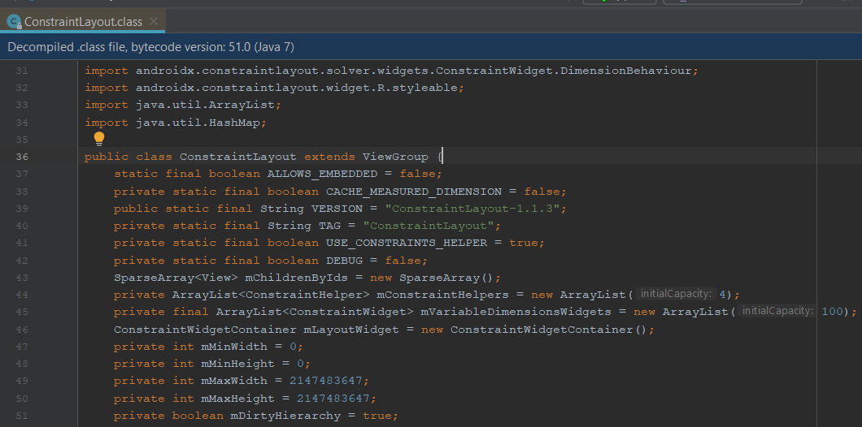
Exemplo de Layout
Classe do SDK representando um Layout. Repare na herança de ViewGroup.

Slide 9
Exemplo de atividade usando um layout
Uma tela (atividade) de uma aplicação definindo seu layout em XML
<?xml version="1.0" encoding="utf-8"?> <androidx.constraintlayout.widget.ConstraintLayout xmlns:android="http://schemas.android.com/apk/res/android" xmlns:app="http://schemas.android.com/apk/res-auto" xmlns:tools="http://schemas.android.com/tools" android:layout_width="match_parent" android:layout_height="match_parent" tools:context=".MainActivity"> <TextView android:layout_width="wrap_content" android:layout_height="19dp" android:layout_marginTop="16dp" android:text="@string/botaoLogin" app:layout_constraintBottom_toBottomOf="parent" app:layout_constraintHorizontal_bias="0.497" app:layout_constraintLeft_toLeftOf="parent" app:layout_constraintRight_toRightOf="parent" app:layout_constraintTop_toTopOf="@id/button" app:layout_constraintVertical_bias="0.216" /> <Button android:id="@+id/button" android:layout_width="wrap_content" android:layout_height="wrap_content" android:layout_marginTop="308dp" android:onClick="botaoCadastrar" android:text="@string/botaoCadastro" app:layout_constraintLeft_toLeftOf="parent" app:layout_constraintRight_toRightOf="parent" app:layout_constraintTop_toTopOf="@id/imageView" tools:layout_constraintLeft_toRightOf="parent" tools:layout_constraintTop_toBottomOf="parent" /> <ImageView android:id="@+id/imageView" android:layout_width="312dp" android:layout_height="272dp" android:layout_marginStart="49dp" android:layout_marginLeft="49dp" android:layout_marginTop="70dp" app:layout_constraintStart_toStartOf="parent" app:layout_constraintTop_toTopOf="parent" app:srcCompat="@drawable/yourlogo" /> </androidx.constraintlayout.widget.ConstraintLayout>
Layout
(View Group)
Elementos da atividade
(Views)

Slide 10
Tipos de Layout
Layout | Característica
Constraint Layout | Define a posição de cada view com base em restrições das views irmãs ou da view parent
Linear Layout | Exibe todas as views filhas alinhadas de forma linear, verticalmente ou horizontalmente
Relative Layout | Especifica a posição das views filhas relativas umas às outras ou à view parent
Frame Layout | Exibe apenas uma view no topo do frame (um elemento na tela)
Table Layout | Distribui as views filhas em uma estrutura de linhas e colunas
Web View | Um navegador que exibe páginas HTML como parte do layout da atividade
List View | Exibe uma lista rolável de itens
Grid View | Exibe elementos em um grid rolável de linhas e colunas

Slide 11
Unidades de Medida
As unidades de medidas usadas pelo Android são:
Recomenda-se usar sp para fontes e dp para todas as outras medidas que são ajustáveis ao aparelho.
Unidade | Descrição
dp | Density Independent Pixel. Unidade relativa à resolução da tela. Em uma tela de 160dpi, 1dp equivale a um pixel.
sp | Scale Independent Pixel. Semelhante ao dp, mas recomendado para fontes por se ajustar às preferências de tamanho do usuário
pt | Ponto. Um ponto é 1/72 de uma polegada.
px | Pixel. Corresponde a um pixel real na tela.

Slide 12
Criando layouts no Android Studio

Slide 13
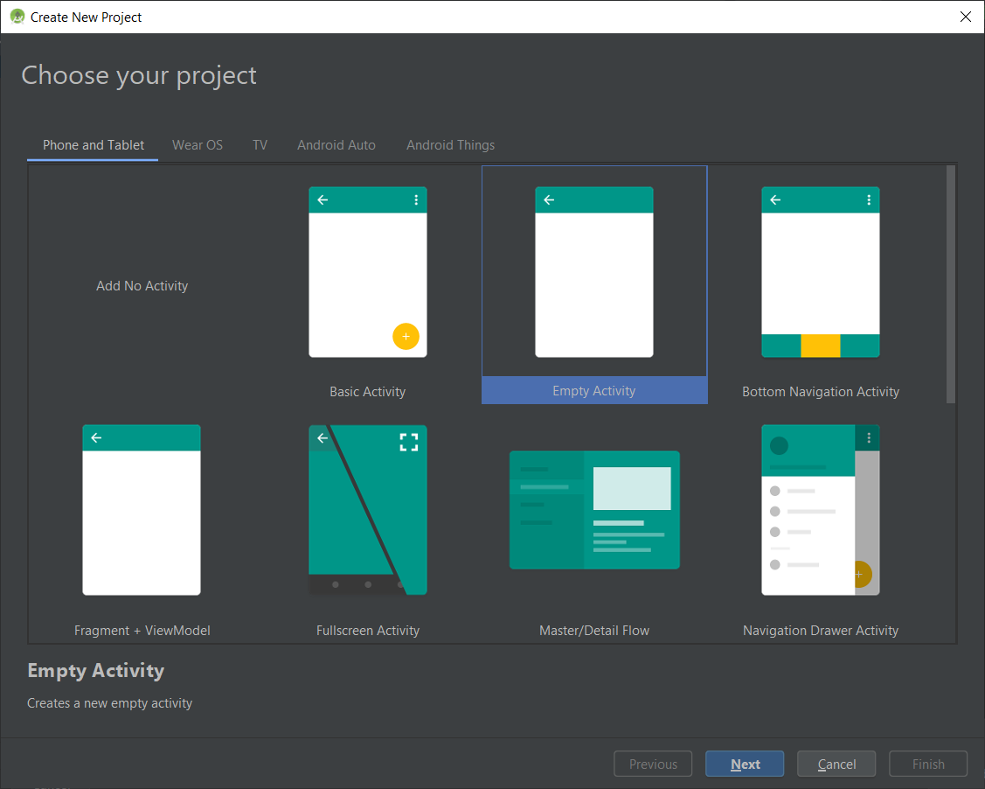
Criando um projeto no Android Studio
Primeiro crie um novo projeto com uma atividade em branco (Arquivo / Novo Projeto)

Slide 14

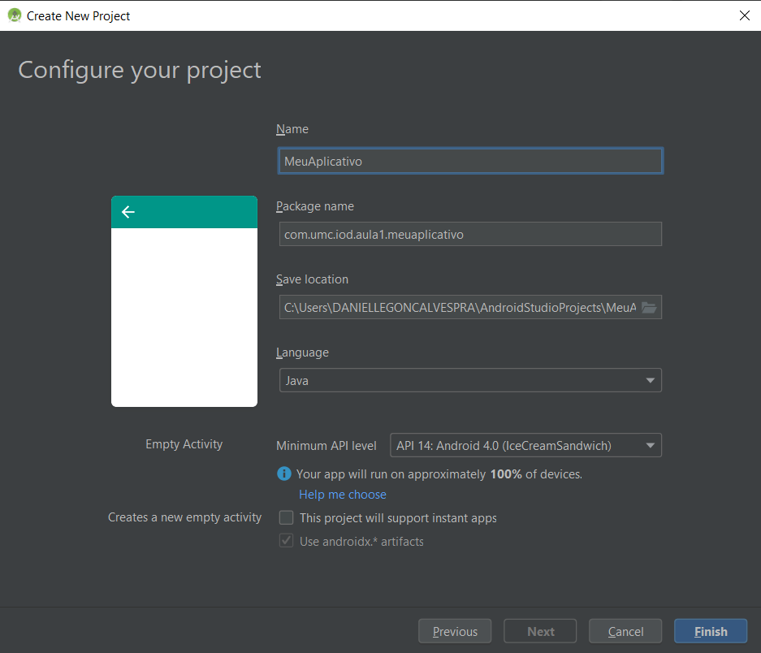
Criando um projeto no Android Studio
Defina:
nome do aplicativo,
caminho do pacote,
diretório do workspace (pode escolher uma pasta criada para isso),
Linguagem (usaremos o Java), e
nível mínimo da API suportada (quanto menor, maior a compatibilidade com dispositivos mais antigos)
E confirme a criação do projeto.

Slide 15
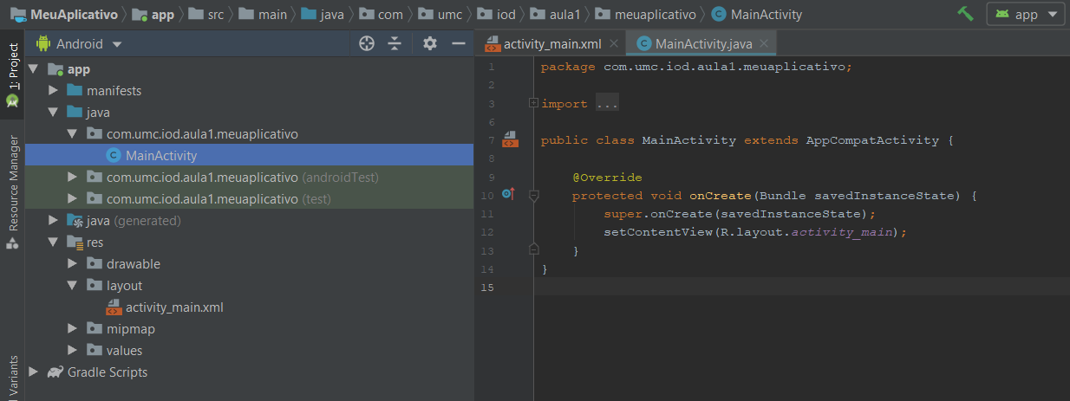
Estrutura do projeto
Com isso, será criada a estrutura de pastas do projeto e uma atividade principal
Cada atividade é vinculada a uma classe e um xml com sua definição de layout

Slide 16
Edição do layout da atividade
Abra o xml activity_main.xml e você poderá adicionar novas views ao layout da atividade.
Podemos editar uma atividade pelo modo design, ou diretamente pelo XML
Detalhes da UI do Android Studio no slide seguinte.

Slide 17
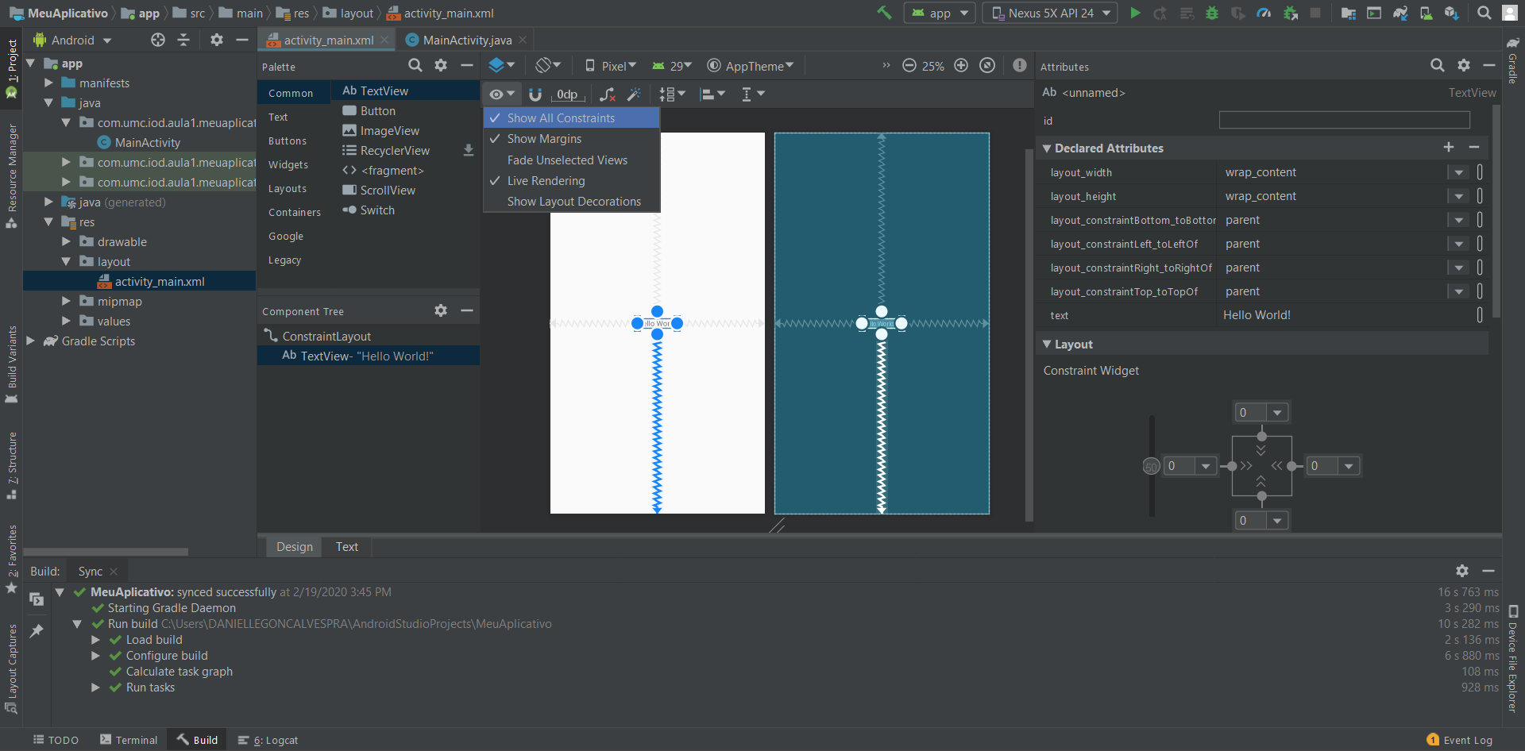
A UI do Android Studio
Alterna entre a exibição do design, da blueprint, ou ambos
Seleciona os emuladores instalados
Marque a opção Show All Constraints
Habilite o Autoconnect
Executa o app no emulador
Paleta de views disponíveis
Atributos do elemento selecionado
Estrutura do projeto
Design
Blueprint

Slide 18
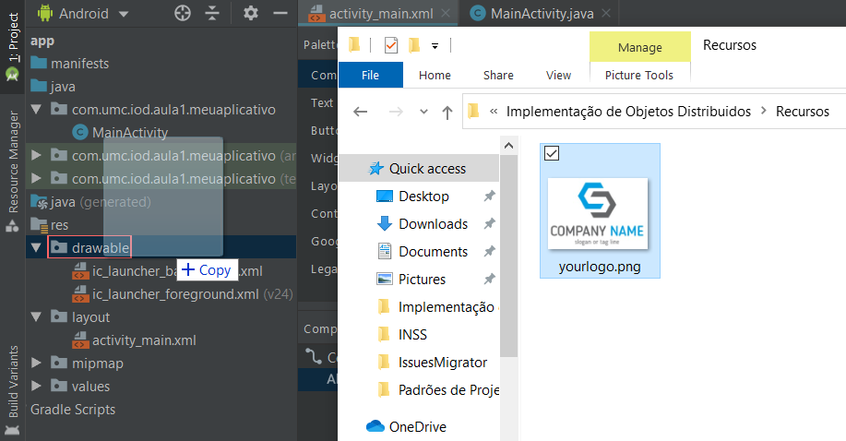
Adicionando um recurso ao projeto
A pasta resources (res) armazena os recursos do projeto.
Copie um arquivo png para a pasta res/drawable para adicionar uma imagem ao projeto.
A imagem yourlogo.png se encontra no diretório da disciplina, mas outras imagens podem ser utilizadas.

Slide 19
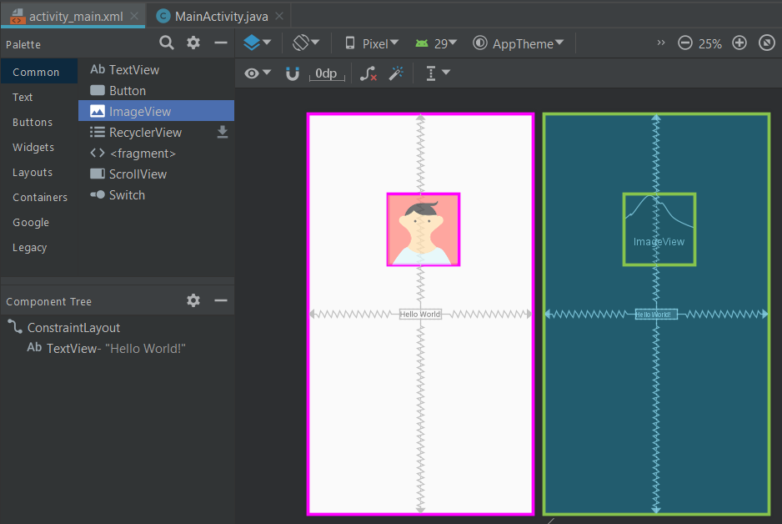
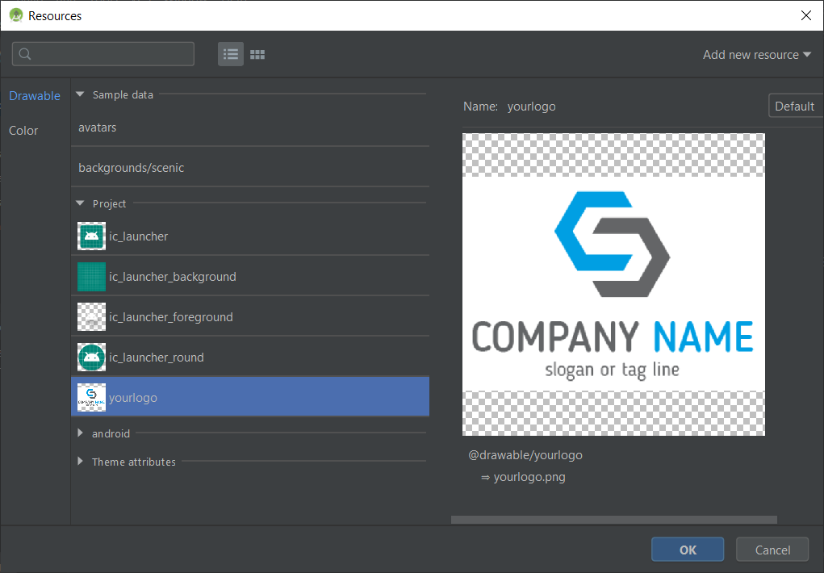
Adicionando a imagem à atividade
Arraste um ImageView para a atividade e vincule o elemento ao recurso yourlogo.

Slide 20
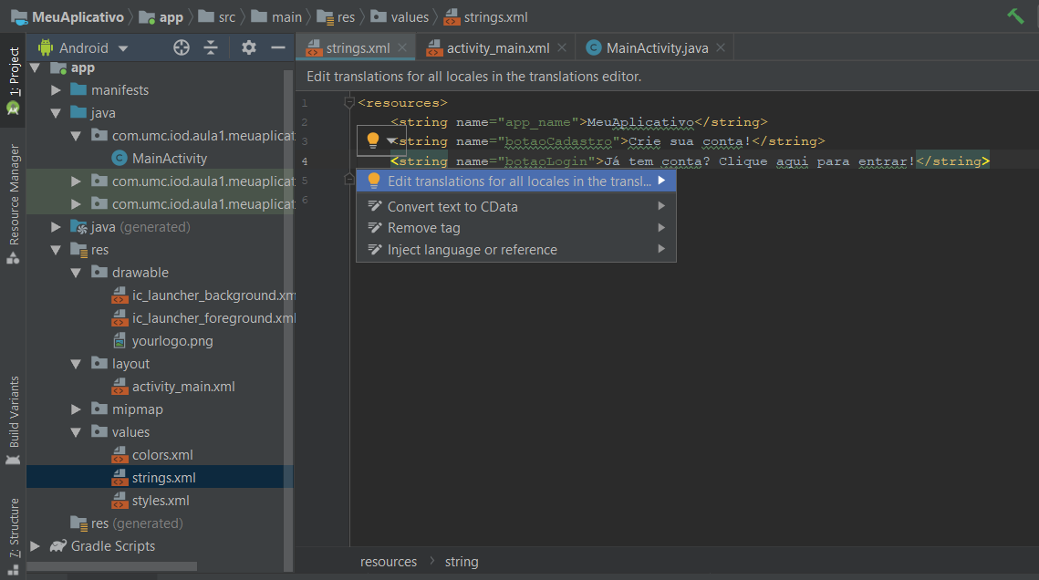
Adicionando recursos de texto
Ainda dentro de recursos, o arquivo res/values/strings.xml permite definir strings pré-definidas e reusáveis.
Esse recurso facilita a tradução e localização do aplicativo para idiomas diversos.

Slide 21
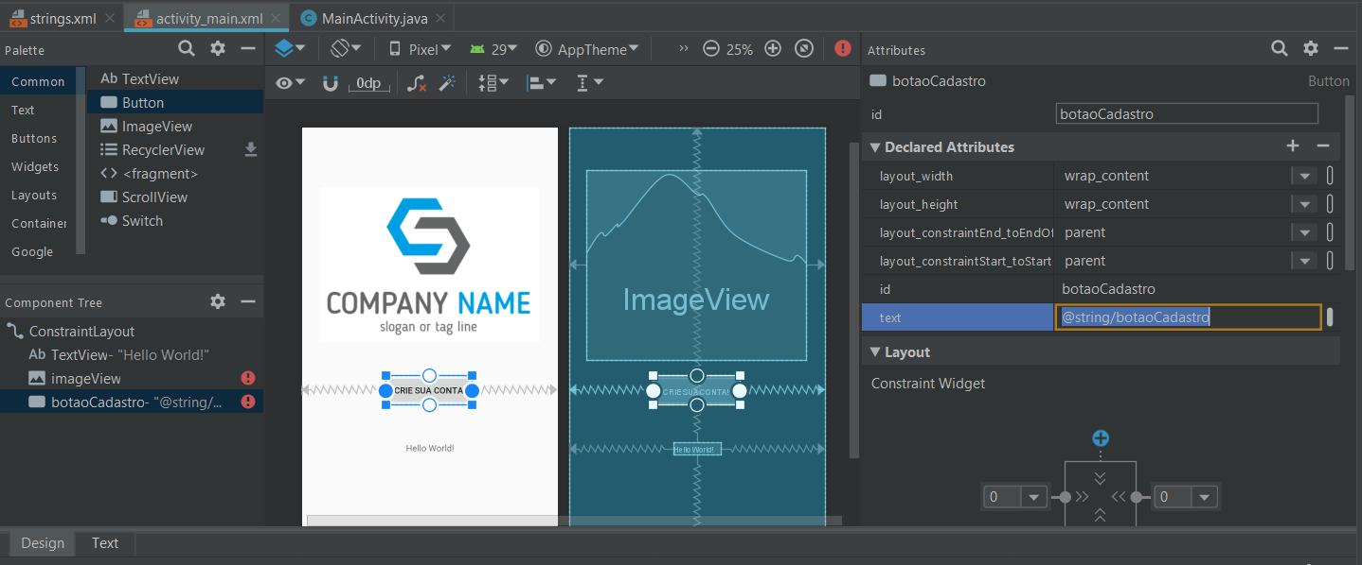
Adicionando um botão de cadastro
Arraste um Button para a sua atividade
Você pode editar os atributos como id (nome de variável) e text para apontar para uma string de strings.xml com @string/nomeDaString

Slide 22
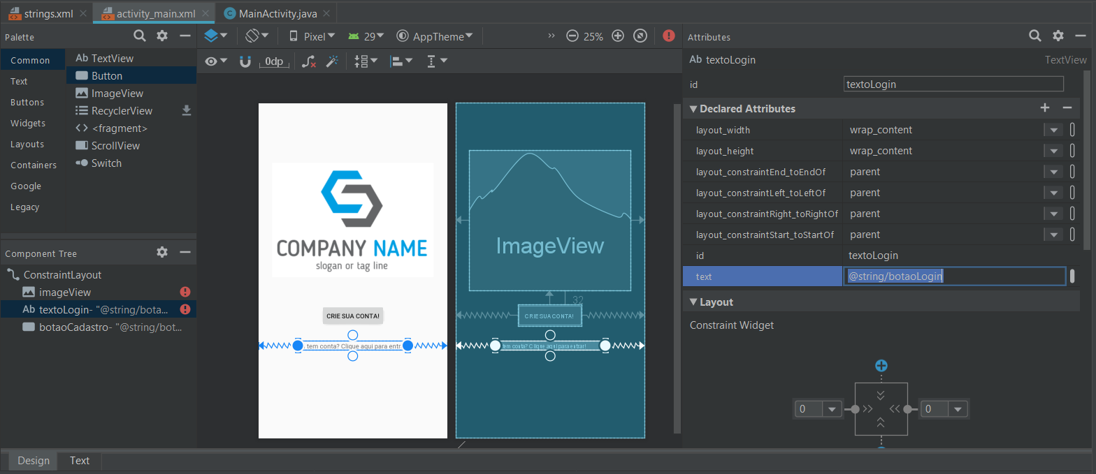
Adicionando texto na atividade
Utilize o TextView para exibir a string de login definida em strings.xml
Posicione-a abaixo do botão de cadastro e aproveite para declarar um id.

Slide 23
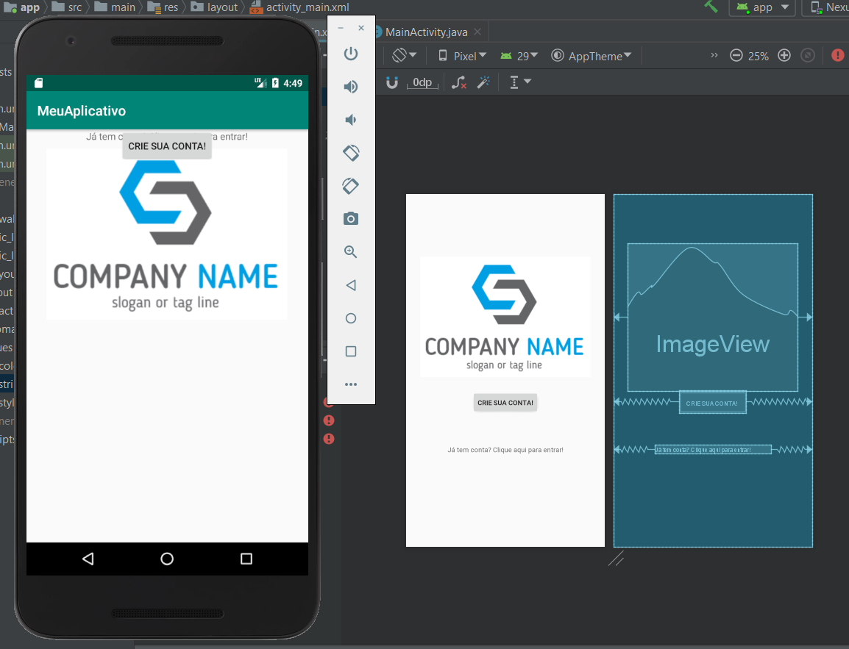
Criando constraints no ConstraintLayout
Se as constraints dos elementos não forem propriamente definidas, é possível que alguns elementos sejam exibidos fora da posição esperada quando executados no emulador.

Slide 24
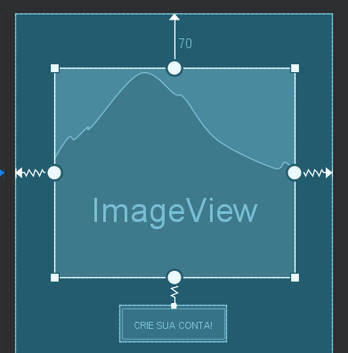
Criando constraints no ConstraintLayout
Para definir constraints no ConstraintLayout, iremos alinhar lados específicos de cada elemento com lados específicos de outro elemento.
Top (topo)
Constraint: layout_constraintTop_toTopOf: parent
Alinha o topo da imagem com o topo do layout (tela)
Start (começo / esquerda)
Constraint: layout_constraintStartToStartOf: parent
Alinha o começo da imagem com o começo do layout (tela)
End (final / direita)
Constraint: layout_constraintEnd_toEndOf: parent
Alinha o final da imagem com o final do layout (tela)
Bottom (embaixo)
Constraint (no botão): layout_constraintTopToBottomOf: @id/imagemLogo
Alinha o lado de cima do botão com o lado de baixo

Slide 25
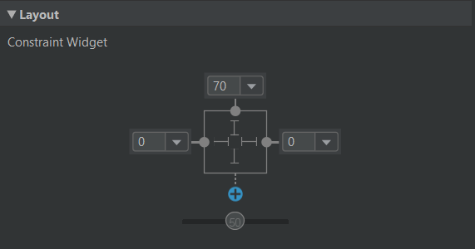
Criando constraints no ConstraintLayout
As margens de cada elemento irão definir a distância entre este elemento e o elemento ao qual estão ligados pela constraint.
Margens iguais na esquerda e na direita irão centralizar o elemento na tela.

Slide 26
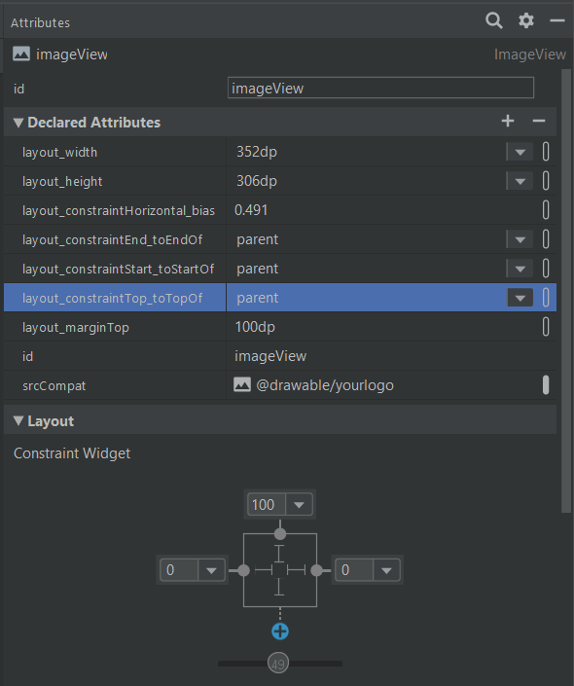
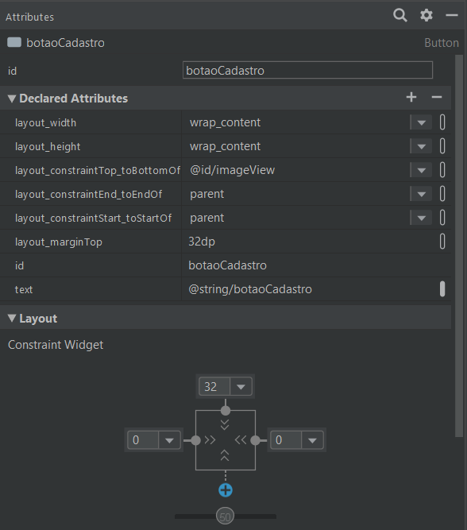
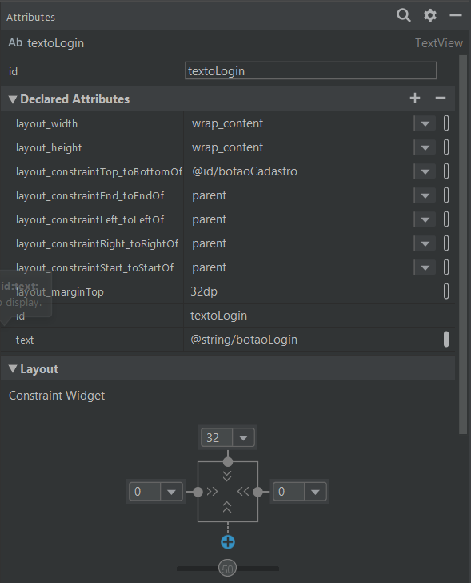
Criando constraints no ConstraintLayout
Defina as seguintes constraints para alinhar a imagem com parent, o botão com a imagem e o texto com o botão.

Slide 27
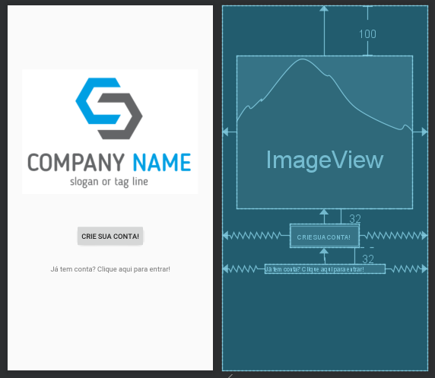
Criando constraints no ConstraintLayout
O resultado pode ser visto na blueprint da atividade:
Imagem posicionada a 100 dp do topo da tela
Botão posicionado a 32dp do fundo da imagem
Texto posicionado a 32dp do fundo do botão

Slide 28
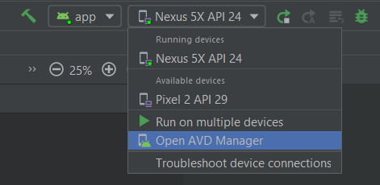
Executando o aplicativo no emulador
O AVD Manager (Android Virtual Devices Manager) permite instalar e modificar os dispositivos e OS disponíveis para emular sua aplicação.
Abra o AVD Manager clicando no dropdown de emuladores:

Slide 29
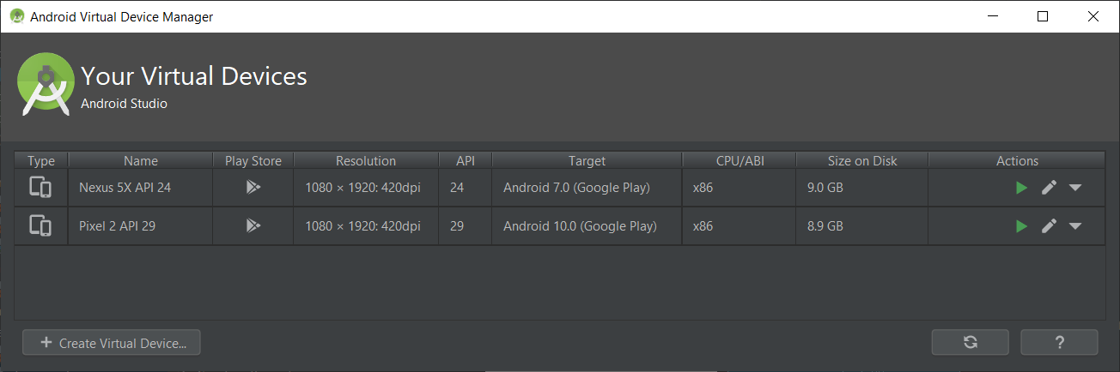
O AVD Manager
O AVD Manager irá exibir quais dispositivos estão instalados (modelo, resolução, versão do Android instalado) e permite que você instale um novo dispositivo (exige download).

Slide 30

Executando o aplicativo no emulador
Após escolhido e instalado o emulador apropriado, clique no botão executar para rodar a aplicação no dispositivo virtual.

Slide 31
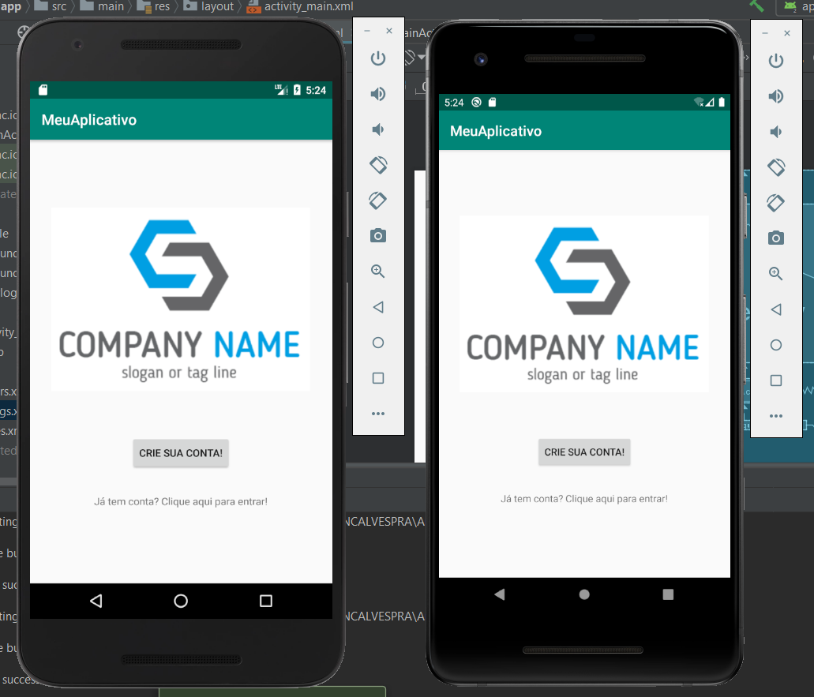
Executando o aplicativo no emulador
Um mesmo aplicativo pode ser executado em diferentes emuladores para validação de compatibilidade com versões diferentes do Android e resoluções diferentes.

Slide 32
Desafio!
Crie duas novas atividades e elabore o layout das telas de Cadastro e Login.
Leve em consideração o que você aprendeu na aula de UX também!
Na próxima aula, iremos aprender a vincular as atividades e acompanhar seu fluxo de execução.

